Slide 1
基于Scrapy的WebUI——实验6-8总结
19级B组
2020-04-24
汪凌风 明 昊
汪丽萍 郑泽西
闫奕涛 邵志钧

Slide 2
目录
本周的工作
实验6阶段总结
实验7阶段总结
实验8阶段总结
下周计划

Slide 3
本周的工作
进行两次会议
按已接受评审意见修改需求规格说明书
对照I,A,C,D组的评审意见检查修改后本组需求规格说明书
对照评审复评审意见检查I,A,C,D组的需求规格说明书
对I,A,C,D组的需求规格说明书进行组内评分
对I,A,C,D组的评审单及评审环节进行组内评分
完成需求评审阶段组内互评
继续推进设计实现阶段进度

Slide 4
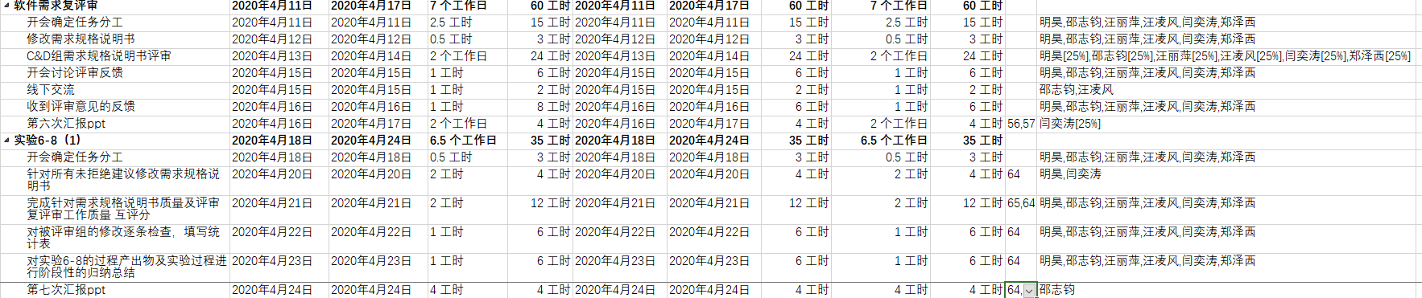
实验6阶段总结

Slide 5
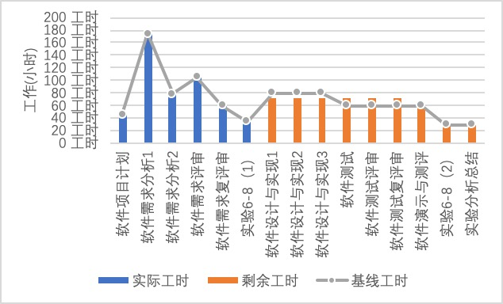
实验6阶段总结

Slide 6
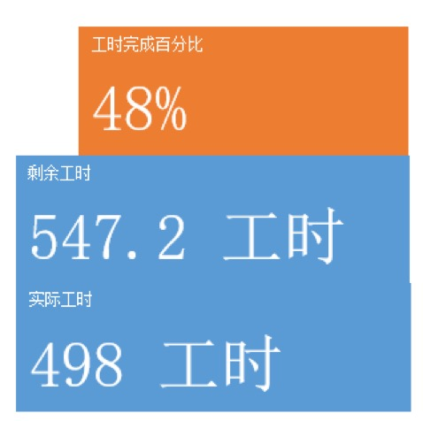
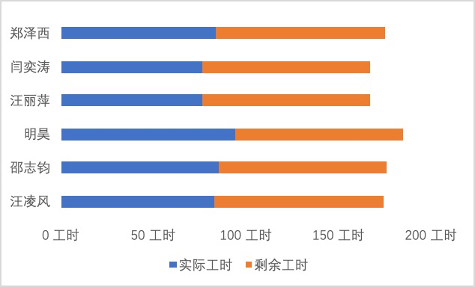
实验6阶段总结

Slide 7
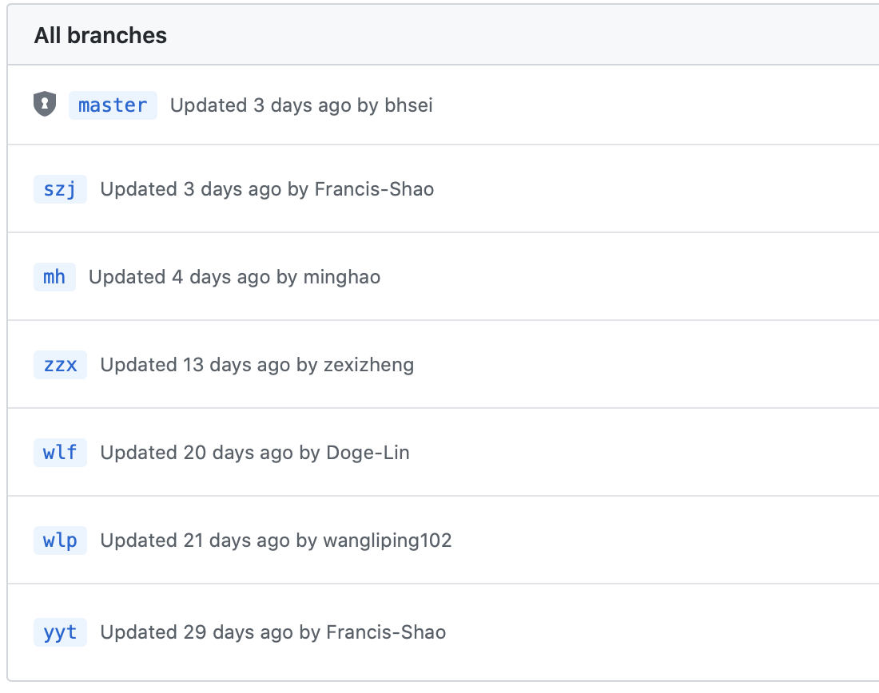
实验7阶段总结——Branch管理

Slide 8
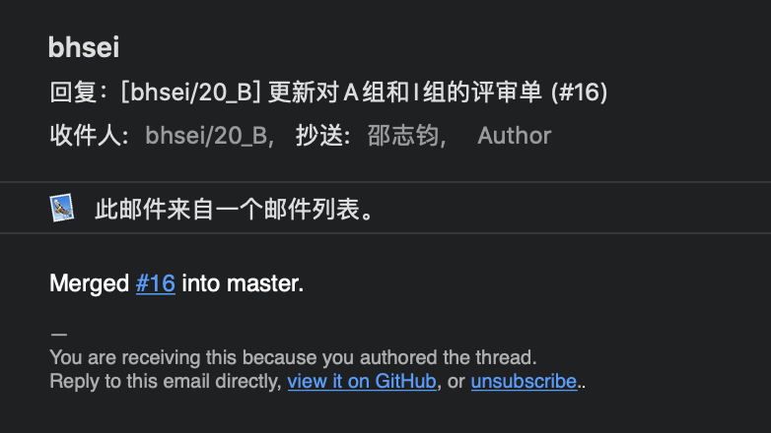
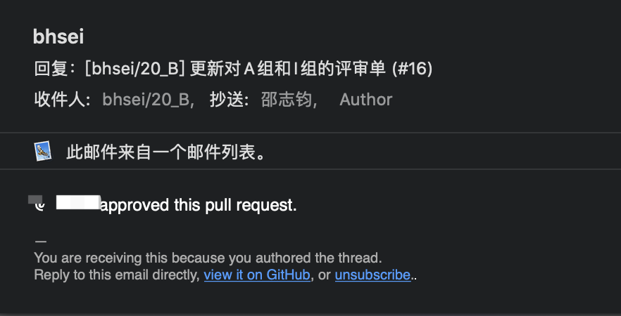
实验7阶段总结——Git管理

Slide 9
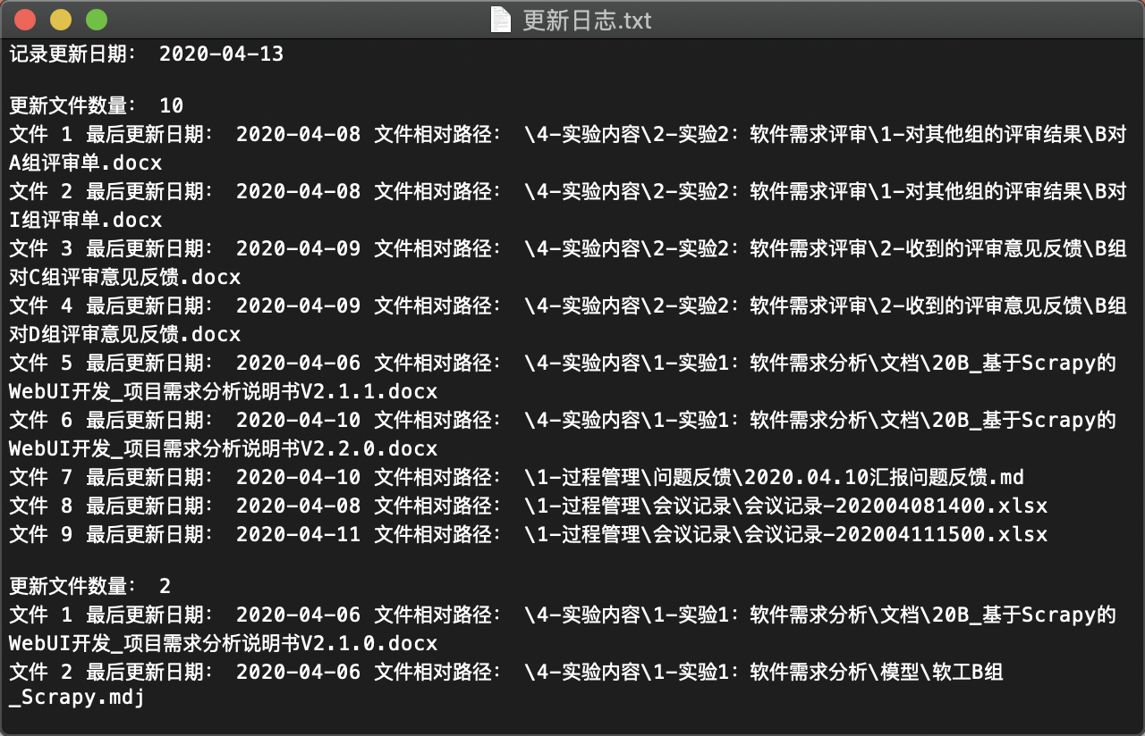
实验7阶段总结——更新记录

Slide 10

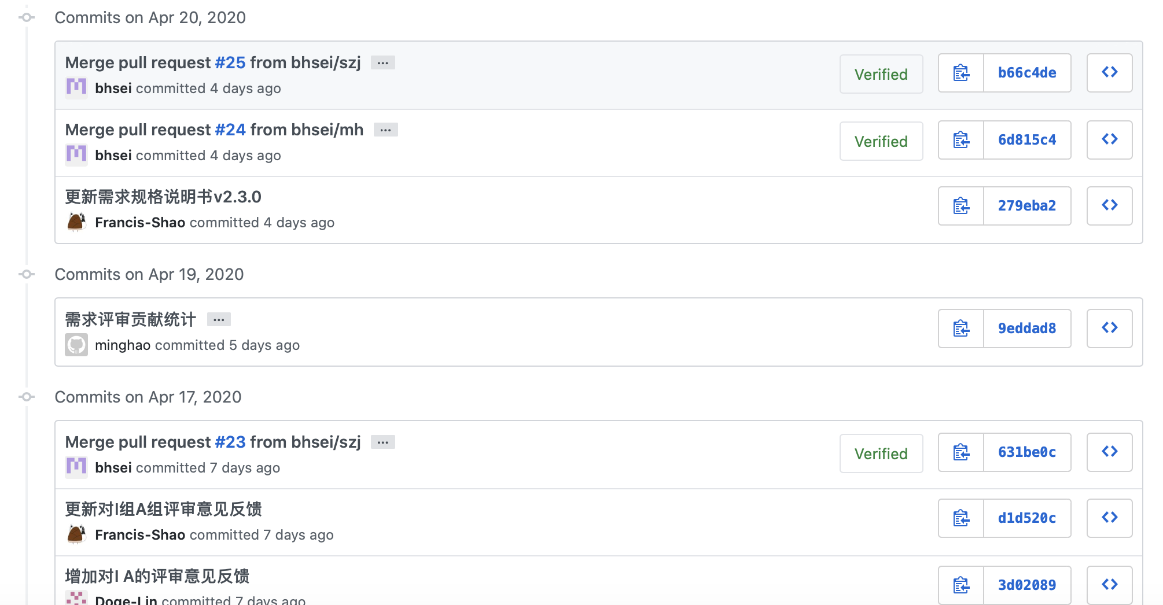
实验7阶段总结——Git管理

Slide 11
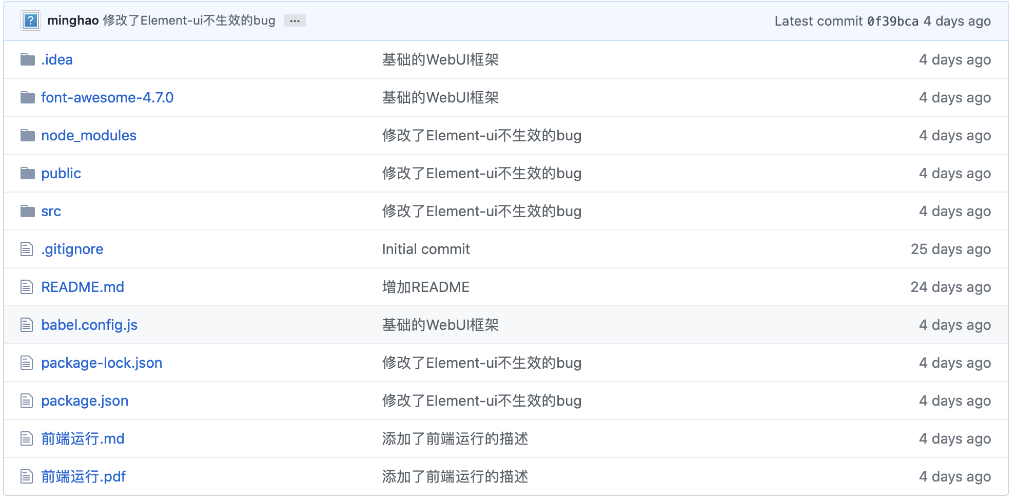
实验7阶段总结——Git管理
代码仓库：

Slide 12
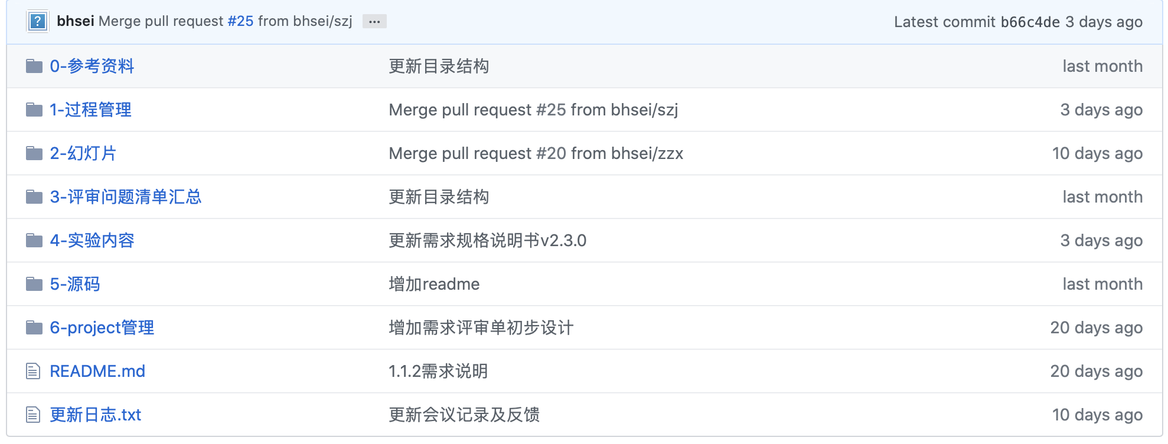
实验7阶段总结——Git管理
文档仓库：

Slide 13
实验7阶段总结——版本控制
版本号
X . Y . Z
主版本号
次版本号
修订号
更新规则
主版本号：通过课堂展示
次版本号：通过小组讨论
修订号：个人修改

Slide 14
实验8——人员贡献率计算
实验 | 得分点1 | 得分点2 | 得分点3
项目准备阶段 | 项目计划报告字数 | 实际用时 | 互评
软件需求分析 | 需求报告字数 | 完成图表个数 | 互评
软件需求评审 | 报告字数 | 提出意见个数 | 做出修改个数
软件设计与实现 | 代码行数 | 产生bug数 | 修复bug数
软件测试 | 测试用例数 | 测试代码行数 | 测试文档字数
软件测试评审 | 记录字数 | 提出意见个数 | 做出修改个数
软件进度计划与控制 | 报告字数 | 实际用时 | 互评
软件配置管理 | 报告字数 | 提交出错次数 | 修复出错字数
软件工程实验追踪分析 | 报告字数 | 实际用时 | 互评
客观得分与主观互评得分相结合的方式来计算人员贡献率
每个实验都设计有相应的得分点来计算客观得分，主观得分由小组成员互评来决定
实验外工作作为个人得分的一部分，按照实际工时得分
每次实验结束后计算一次，在第八次实验结束之后计算小组成员的总贡献率

Slide 15
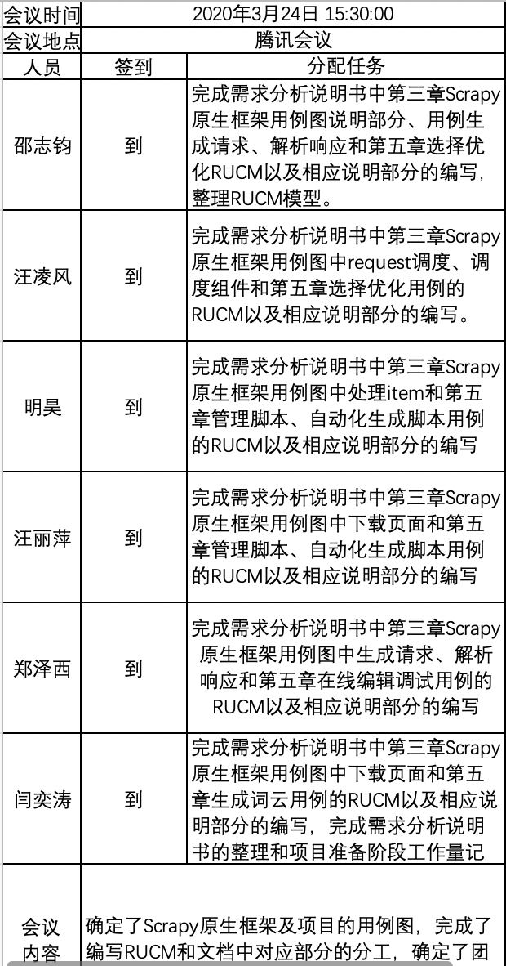
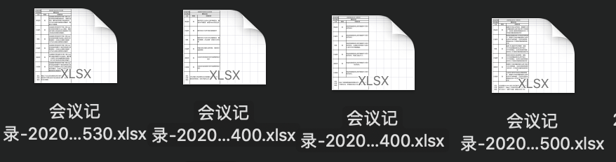
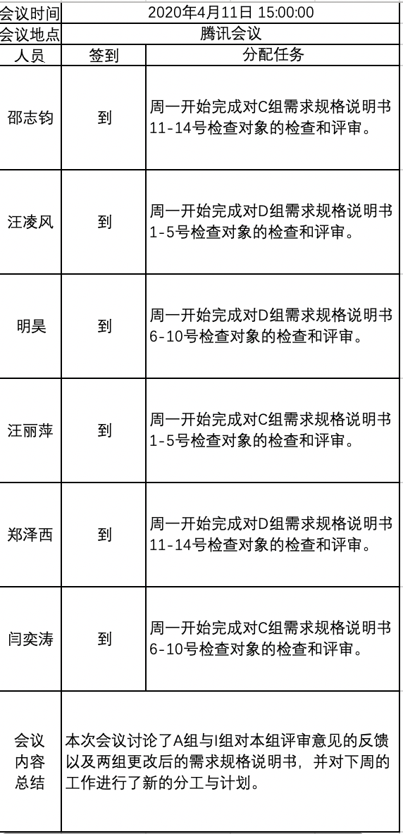
实验8——会议记录

Slide 16
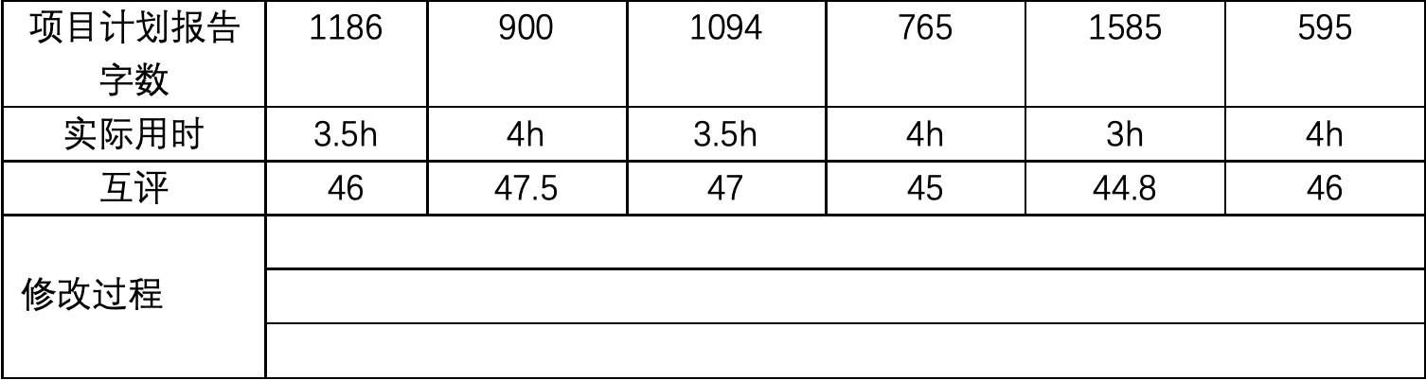
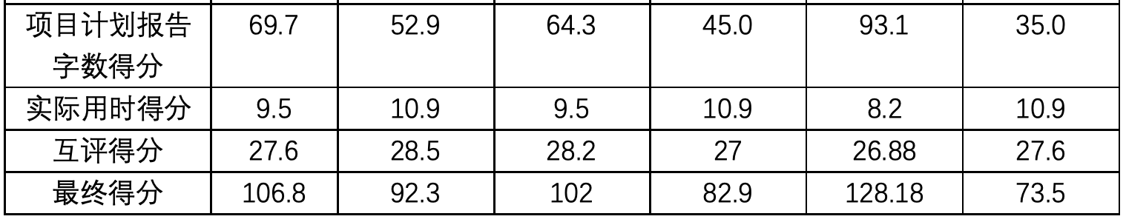
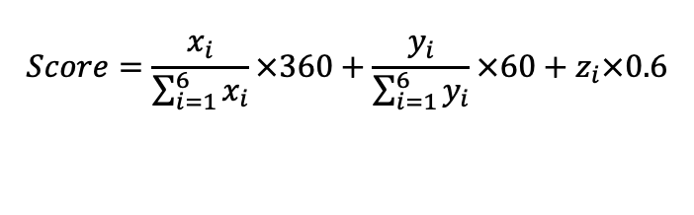

实验8——项目准备阶段组内评分
计算公式：
$$Score=\frac{x_{i}}{\sum_{i=1}^{6}{x_{i}}}×360+\frac{y_{i}}{\sum_{i=1}^{6}{y_{i}}}×60+z_{i}×0.6$$
$x_{i}为$项目报告字数， $y_{i}为$实际用时， $z_{i}为$互评分数

Slide 17
实验8——项目准备阶段组内评分
项目准备阶段评分补充规则
项目准备阶段评分分为主观和客观两个部分。主观部分权重为30%，客观部分权重为70%。
客观部分得分点有两个。项目计划报告字数和实际用时，项目计划报告总分360分，实际用时总分60分。
主观部分得分点为互评。互评个人总分50分。

Slide 18
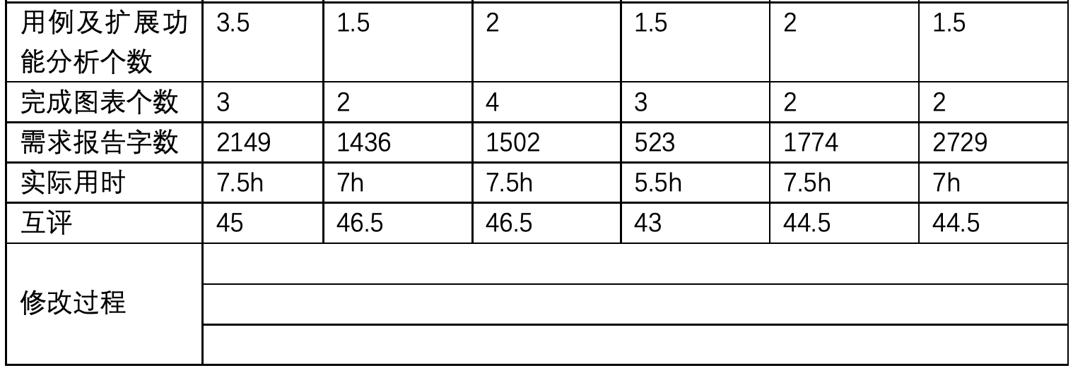
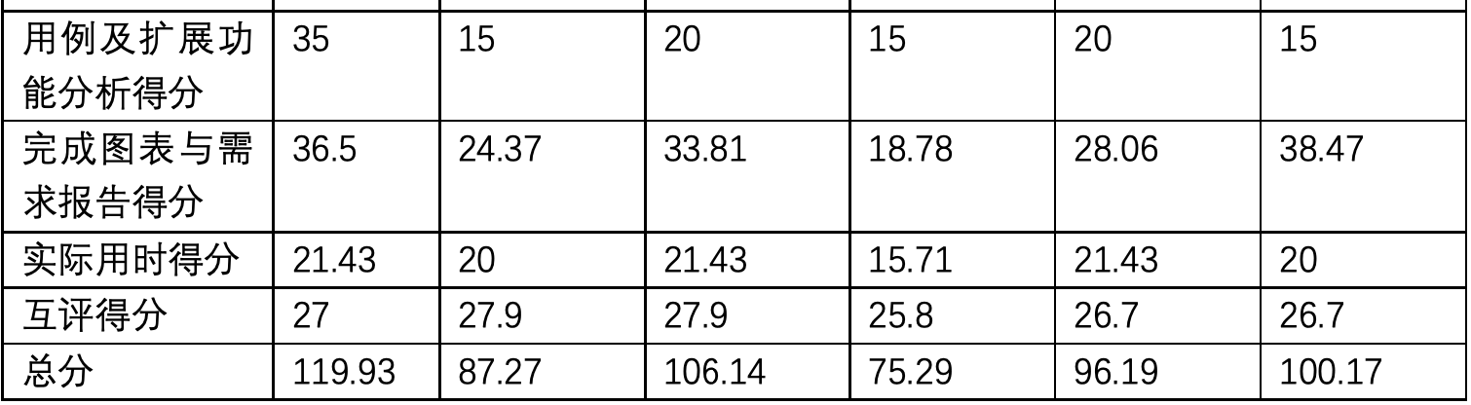
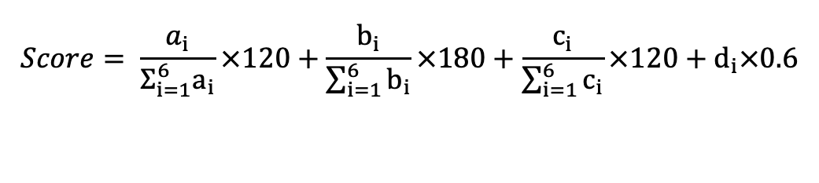
实验8——需求分析阶段组内评分
$$Score= \frac{a_{i}}{Σ_{ⅈ=1}^{6}a_{i}}×120+\frac{b_{i}}{\sum_{i=1}^{6}{b_{i}}}×180+\frac{c_{i}}{\sum_{i=1}^{6}{c_{i}}}×120+d_{i}×0.6$$
计算公式：
a_{i}为用例及扩展功能个数，b_{i}为完成图表和需求报告的换算字数，c_{i}为实际用时，d_{i}为互评分数
完成图表与需求报告换算字数=完成图表x400+需求报告字数。

Slide 19
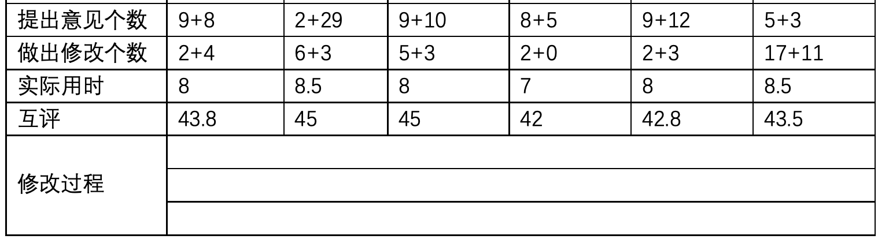
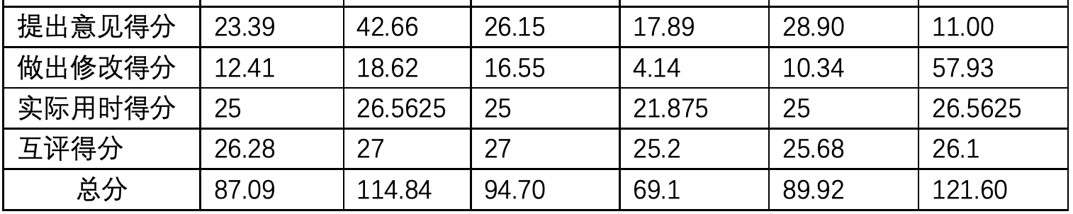
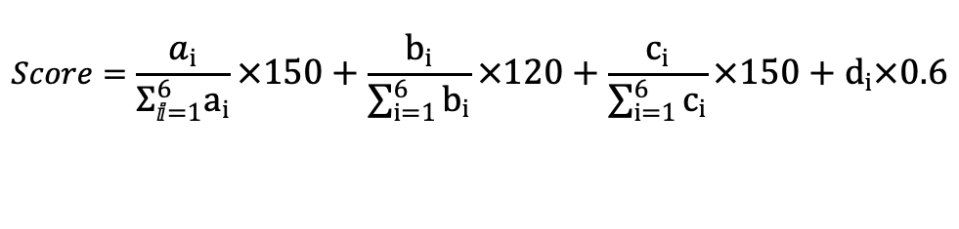
实验8——需求评审阶段组内评分
计算公式：
$$Score=\frac{a_{i}}{Σ_{ⅈ=1}^{6}a_{i}}×150+\frac{b_{i}}{\sum_{i=1}^{6}{b_{i}}}×120+\frac{c_{i}}{\sum_{i=1}^{6}{c_{i}}}×150+d_{i}×0.6$$
a_{i}为提出意见个数，b_{i}为做出修改个数，c_{i}为实际用时，d_{i}为互评

Slide 20
实验8——需求评审阶段组内评分
计算公式：
$$Score=\frac{a_{i}}{Σ_{ⅈ=1}^{6}a_{i}}×150+\frac{b_{i}}{\sum_{i=1}^{6}{b_{i}}}×120+\frac{c_{i}}{\sum_{i=1}^{6}{c_{i}}}×150+d_{i}×0.6$$
a_{i}为提出意见个数，b_{i}为做出修改个数，c_{i}为实际用时，d_{i}为互评

Slide 21
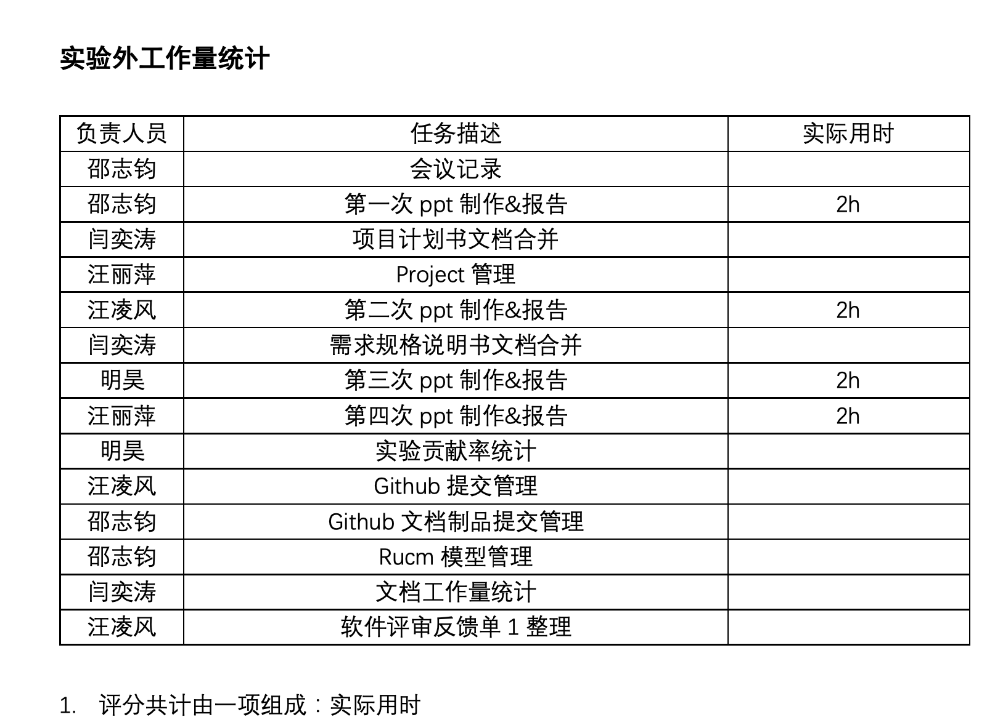
实验8——实验外工作量统计

Slide 22
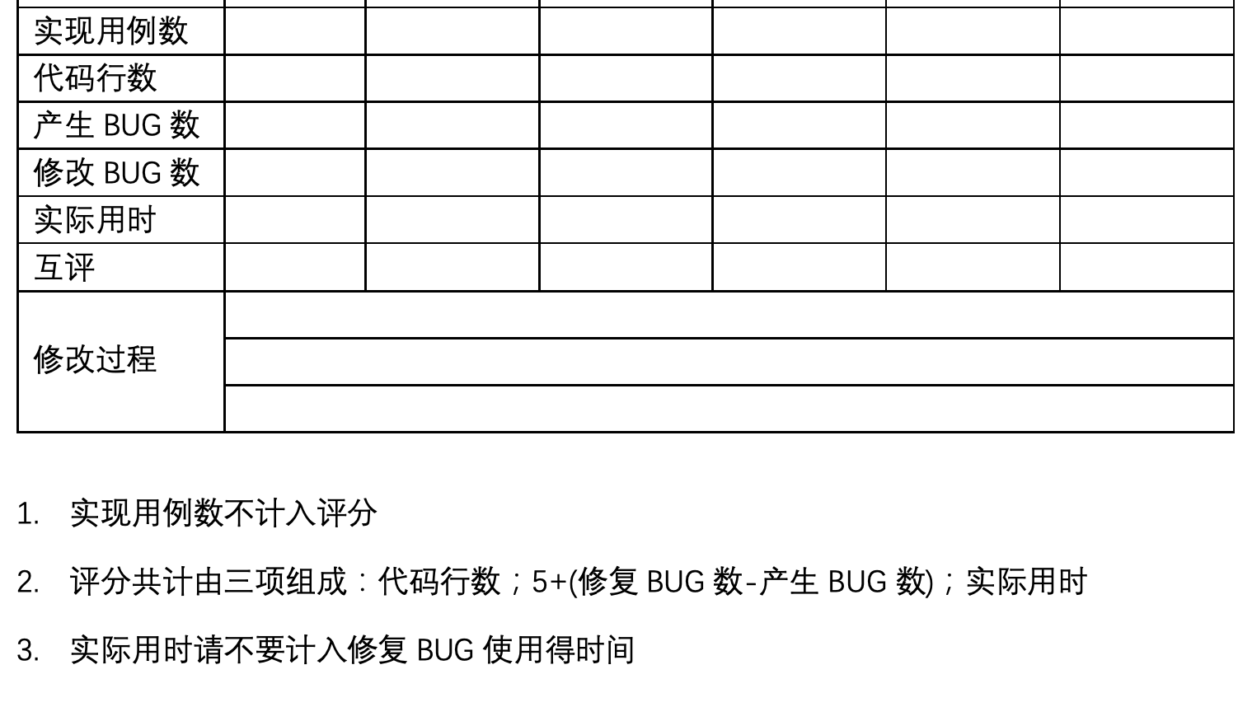
实验8——其他阶段组内评分
软件设计与实现阶段：

Slide 23
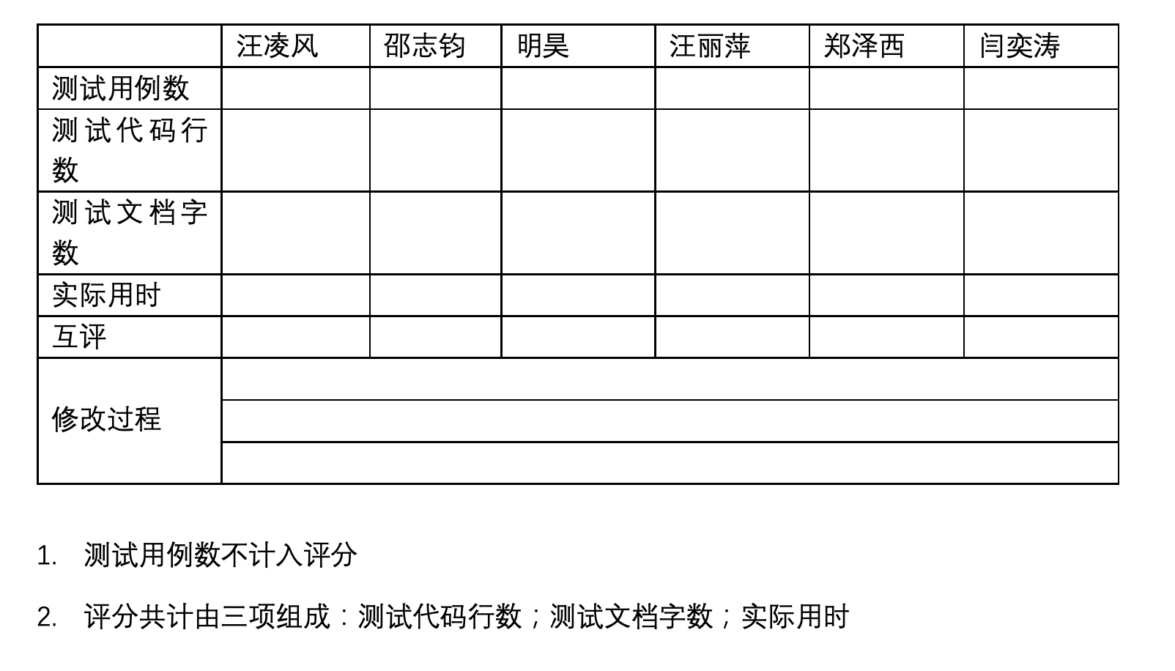
实验8——其他阶段组内评分
软件测试阶段：

Slide 24
下周的计划
完善详细设计说明书
继续推进代码实现部分工作

Slide 25
谢 谢 聆 听

